Slide 1

“Propuesta De Mejora Para La Gestión Logística De Empresas De Servicio”
Presentado por:
Diego Armando Barros Vacas
Ingeniería Industrial FIMCP

Slide 2
DEFINICIÓN DEL PROBLEMA
Definir un sistema de distribución para reducir el tiempo de entrega de las bandas, parches, máquinas, herramientas y productos para la vulcanización para el área automotriz e industrial a nivel nacional.
Los problemas que se generan en la empresa por el tema logístico son diversos, existe una predisposición de mejorarlos, es así que se tienen varias posibles soluciones pero sin saber cuál sería la más eficiente y eficaz para la empresa en términos económicos.

Slide 3
DEFINICIÓN DEL PROBLEMA
Al incrementar la cartera de clientes se aumentarían las ventas, esto genera un problema de distribución para la empresa. Como las ventas son a nivel nacional se requiere de un plan de organización, canalización y distribución logística acorde a las necesidades de la empresa.
La empresa cuenta con vehículos propios para la distribución, al momento son 2 vehículos que apenas alcanzan para la distribución local y de ciudades cercanas, cuando los pedidos son a otras provincias se fija un día a la semana para que un vehículo realice las entregas, dos personas se encargan de los despachos incluyendo el chofer.
El 60% de nuestros clientes de provincia requieren sus pedidos de manera urgente, y este servicio alguna de las veces genera pérdidas para la empresa, ya que el servicio de transporte incrementan los costos de los productos. Esto ha llevado a presentar varias posibles soluciones para luego con el estudio respectivo y la aplicación del mismo, demostrar que método seria el más eficiente.

Slide 4
OBJETIVO GENERAL
Reducir el tiempo de entrega de los pedidos solicitados por clientes que se encuentren dentro y fuera de la provincia del Guayas aplicando técnicas, métodos y conocimientos de logística.

Slide 5
OBJETIVOS ESPECIFICOS
Identificar los problemas que actualmente tiene la empresa.
Describir todas las técnicas, herramientas y metodologías a aplicar.
Realizar un diagnóstico de la situación actual de la empresa en el área de logística y distribución, determinar situaciones y casos críticos de dicha área.
Identificar las prioridades y necesidades de la empresa.
Analizar los problemas encontrados durante el diagnóstico y proponer mejoras.
Seleccionar la mejor alternativa para la solución de los problemas encontrados.

Slide 6
METODOLOGÍA
Definición del problema.
Plantear posibles soluciones o planes de acción.
Identificar que plan de acción es el más adecuado
Implementar la mejora o el plan de acción seleccionado para este proyecto
Definir conclusiones y recomendaciones.

Slide 7
SITUACIÓN ACTUAL
La empresa tiene 25 años en el mercado ecuatoriano y se encuentra ubicada en la ciudad de Guayaquil.
Se dedica a la importación directa de Japón, China, Italia, Corea, Perú, venta y distribución de productos y herramientas para la reparación de llantas y tubos, además de la venta y distribución de bandas transportadoras.
Da el servicio de reparación de llantas de auto, camión y equipo caminero, también el servicio de empalme de bandas transportadoras. La empresa cubre el mercado automotriz e industrial, teniendo en el área industrial sus mejores clientes como: constructoras, ingenios azucareros, operadores logísticos y muchos más.

Slide 8
MAPEO DE LA CADENA DE VALOR
Se dividen en tres grandes grupos:
Procesos Estratégico
Procesos Operativos
Procesos de Apoyo

Slide 9
PROCESOS ESTRATÉGICOS.
DIRECCIÓN DEL NEGOCIO
SISTEMA DE GESTIÓN DE CALIDAD
GESTIÓN DE RECURSOS

Slide 10
PROCESOS OPERATIVOS.
Recepción del pedido
Requerimiento del cliente
Facturación
Dist. Del pedido
Preparación del pedido
Servicio
Post-venta

Slide 11
PROCESOS DE APOYO
Sistemas de Información
Mercadeo
Contabilidad

Slide 12
OPORTUNIDADES DE MEJORA

Slide 13
VENTAS

Slide 14
VENTAS

Slide 15
COMPRAS

Slide 16
COMPRAS

Slide 17
DISTRIBUCIÓN DEMOGRÁFICA
DE CLIENTES

Slide 18
INDICADORES

Slide 19
Pedidos entregados a tiempo directa e indirectamente al cliente.
PROMEDIO DE PEDIDOS MENSUALES
DESCRIPCION | PEDIDOS
PEDIDOS RECIBIDOS | 240
PEDIDOS ENTREGADOS DIRECTAMENTE AL CLIENTE | 150
PEDIDOS ENTREGADOS INDIRECTAMENTE AL CLIENTE | 90
PROMEDIO DE PEDIDOS ENTREGADOS CON DEMORA | 80
PROMEDIO DE PEDIDOS ENTREGADOS A TIEMPO | 160

Slide 20
ROTACIÓN DE MERCADERIA
Se ha definido este indicador bajo la fórmula promedio mensual de ventas sobre el inventario promedio
Rotación promedio de todos los productos es de 0,50. Lo que se espera de este proyecto es aumentar este indicador, es decir que la mercadería tenga más rotación.
ANEXOS TESIS.doc

Slide 21
OCUPACIÓN DE LA BODEGA

Slide 22
TIEMPO DE RECEPCIÓN DE IMPORTACIONES

Slide 23
SOLUCIONES

Slide 24
PROCEDIMIENTO DE DESPACHO
1.- Recepción del pedido y guía de remisión por parte de facturación
6.- Entrega de hoja de ruta.
7.- Realizar la entrega al cliente local.
8.- Reportar entregas al supervisor.
3.- Asignación de vehículos
2.- Ordenar recorrido para entregas locales
4.- Elaboración de hoja de ruta
5.- Cargar mercadería a los vehículos.

Slide 25
ALMACENAMIENTO EN LA BODEGA
Para el correcto almacenamiento de la mercadería se ha dispuesto la compra de:
Perchas nuevas.
Carro transportador.
Montacargas de segunda mano.
Luego de realizar el análisis de costo y beneficio se vera que tan conveniente es realizar estas compras.

Slide 26
OCUPACIÓN DE LA BODEGA

Slide 27
CARTA FROM TO

Slide 28
RANGOS DE RECORRIDOS

Slide 29
RESUMEN DE MOVIMIENTOS

Slide 30
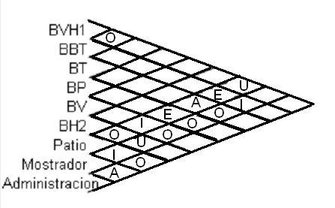
MATRIZ DE RELACIONES

Slide 31
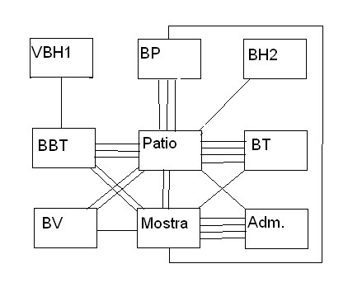
BLOCK LAYOUT

Slide 32
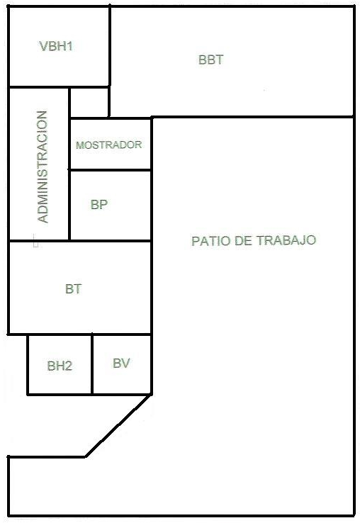
LAYOUT 1

Slide 33
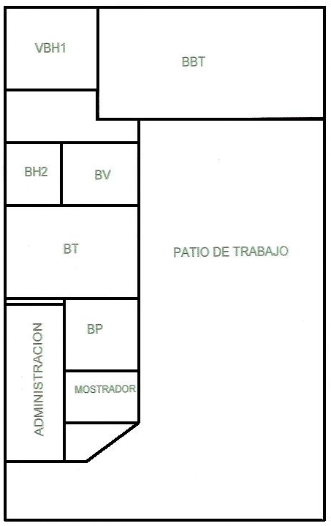
LAYOUT 2

Slide 34
RESULTADOS DE RECORRIDO
Como se puede ver el Layout 1 tiene un menor recorrido,
por lo tanto es el más ideal para la empresa.

Slide 35
IMPLEMENTACIÓN DE DISTRIBUIDORES EN CIUDADES ESTRATÉGICAS

Slide 36
DEMANDA, OFERTA Y MERCADO INSATISFECHO
DE CLIENTES EN EL ÁREA AUTOMOTRIZ E INDUSTRIAL
Los datos están dados en unidades de clientes

Slide 37
  APROVISIONAMIENTO DE MERCADERÍA ACORDE AL TIEMPO REAL DE ENTREGA DE PARTES DE LOS PROVEEDORES

Slide 38
PROCEDIMIENTO DE COMPRAS
1.- VENTAS PROYECTADAS
5.- BODEGAJE
4.- GESTIÓN DE COMPRAS
2.- GESTIÓN DE COMPRAS
3.- AUTORIZACIÓN

Slide 39
FLUJO DE CAJA
Los rubros que se utilizó son los siguientes:
Ventas: es el valor generado por las ventas de la empresa.
Costos variables: es la inversión que realiza la empresa al adquirir nueva mercadería.
Costos fijos: es el costo que se genera al brindar un bien o servicio.
Gastos ventas: son los costos que se generan para realizar una venta como el pago de viáticos al vendedor de provincia.

Slide 40
FLUJO DE CAJA
Gastos administrativos: son los costos que se generan al realizar la parte operativa del servicio es decir el costo que se genera al transportar el producto.
Capital de trabajo: es la inversión que realizan los accionistas para la adquisición de nuevos equipos, herramientas o mercadería.
Inversión maquinaria: es la adquisición de nuevos activos para la empresa.

Slide 41
FLUJO DE CAJA

Slide 42
CONCLUSIONES
Se definió un proceso acorde a las necesidades de la empresa para realizar de manera eficiente el despacho de mercadería, este proceso va acompañado de varias normas que se deben cumplir para un mayor control por parte de la empresa.
Se deberá contratar un Jefe de Bodega que será el responsable de que se cumpla cada paso del proceso con su respectiva norma.
El sistema que se aplicará para el despacho es el de FIFO.

Slide 43
CONCLUSIONES
Se propone la reacomodación de las bodegas, creando así una bodega general y otra bodega de bandas transportadoras, mejorando así el recorrido que se tenía que realizar antes para despachar un pedido.
Se redujo el tiempo que se tardaba en despachar un pedido, logrando así tener un tiempo promedio de despacho de 40 minutos.
Se redujo notablemente la cantidad de pedidos entregados con demora, además se puede tener una mayor cantidad de pedidos ya que se redujo el tiempo de entrega debido a los procesos implementados y a las adecuaciones que se realizarían, por ende se aumento el indicador de pedidos entregados a tiempo siendo este ahora de 0.97.

Slide 44
CONCLUSIONES
Se colocará distribuidores en ciudades como Quito y Santo Domingo para empezar, y si fuera necesario se aumentaría a otras ciudades, dependiendo como vaya el aumento de clientes.
Para el proceso de compras se creo un proceso a seguir, cumpliendo así con el desfase de tiempo que existe entre el tiempo propuesto de llegada de la mercadería por el proveedor y el tiempo real de la llegada de la mercadería. Este indicador no se lo pudo reducir ya que los factores que influyen son ajenos a la empresa.
El flujo de caja nos muestra que es conveniente realizar todos los cambios y adquisiciones que se propuso, ya que el VAN y TIR nos dio un resultado favorable y viable para pensar a corto plazo en aperturas de sucursales.

Slide 45
RECOMENDACIONES
Con el flujo de caja que se presento se recomienda realizar las compras y los cambios en las bodegas que se propuso, ya que se asegura un retorno rápido de la inversión y además un aumento de ventas considerable.
Se recomienda cumplir los procesos designados para el despacho y para la elaboración de los pedidos a los proveedores.

Slide 46
GRACIAS!!!

